Slide 1
搜索问题第2讲
“不盲的”搜
Informed Search Algorithms

Slide 2
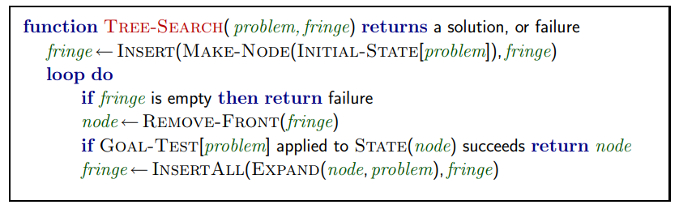
回顾: 树搜索
一个搜索策略实际是选择展开节点的顺序

Slide 3
提纲
“不盲的”搜（Informed Search)
Best-first search
Greedy best-first search
A* search
Local search algorithms
Hill-climbing search
Simulated annealing search
Local beam search
Genetic algorithms
Notes:
Informed search: 提示性搜索，有信息的搜索

Slide 4
Informed Search
“Informed Search”指在搜索过程中将使用问题定义之外的额外信息、知识，来寻找更高效的解决方案。
基本思路是引入一个评估函数f(n)来评估节点，选择分值最高或最低的节点进行扩展——贪心策略
对评估函数的设计可以加入领域知识
例：五子棋策略优先连四或连三

Slide 5
Best-first search
思路: 使用一个评估函数 f(n) 来计算每个待扩展节点的分值
评估函数通常是一个估计
在待扩展节点中，选择分值最高或最低的进行扩展
实现方法:
将工作队列（fringe）中的节点按评估函数分值排序
扩展方法:
greedy best-first search
A* search

Slide 6
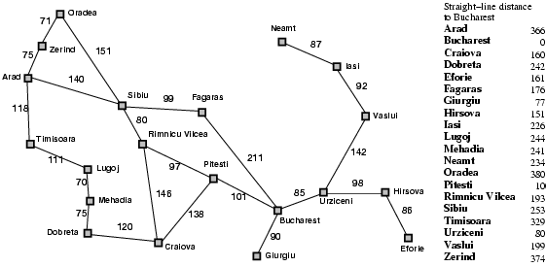
例：最短路径 下图为罗马尼亚地图，路径上数字为城市间距离
Notes:
根据直线距离，用来估计后续走那条路线。

Slide 7
Greedy best-first search
评估函数 f(n) = h(n) (heuristic)
= 估计从n到目标节点之间的代价
比如, h_{SLD}(n) = 从n到目标Bucharest之间直线距离
Greedy best-first search 优先扩展看上去离目标最近的节点

Slide 8

Greedy best-first search example

Slide 9
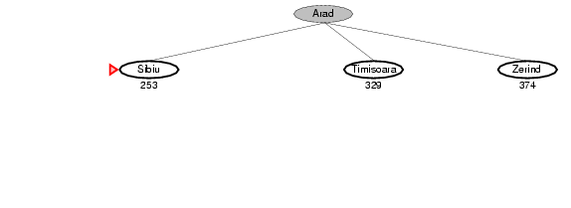
Greedy best-first search example

Slide 10
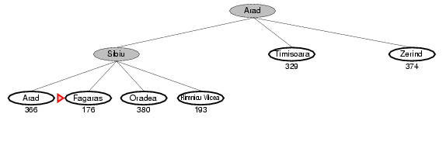
Greedy best-first search example

Slide 11
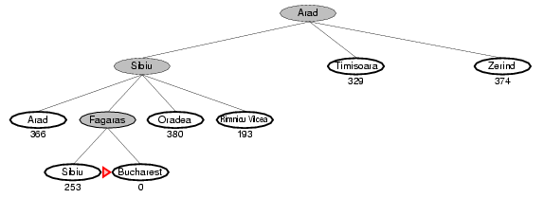
Greedy best-first search example

Slide 12
课堂练习
用Greedy best-first 实现最短路径问题
根据已有框架，完成Best_First函数

Slide 13
A* search
思路: 避免扩展已经很昂贵的路径
评估函数 f(n) = g(n) + h(n)
g(n) = 到达节点 n 的代价
h(n) = 从n到目标的代价估计值
f(n) = 估计的总代价

Slide 14

A* search example

Slide 15
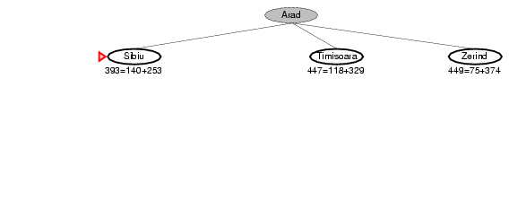
A* search example

Slide 16
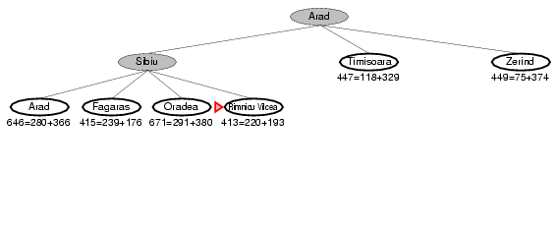
A* search example

Slide 17
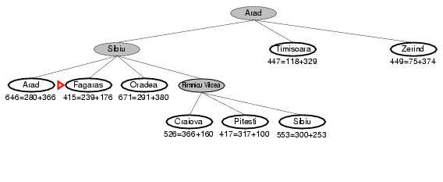
A* search example

Slide 18
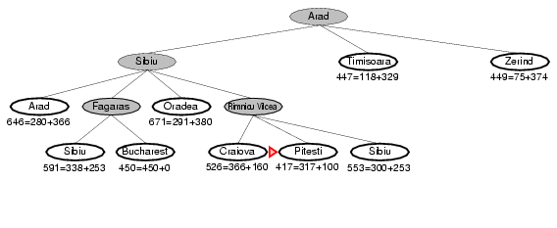
A* search example

Slide 19
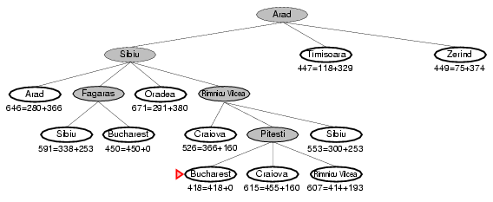
A* search example

Slide 20
#include <queue>
using namespace std;
priority_queue<Node> Que;//优先级队列
Que.push(node);
Node now = Que.top();
Que.pop(); //弹出h值最小的节点，也就是离目的地最近的一个节点
定义struct Node
定义扩展动作的子函数 比如 getChildren(Node)
定义其他必要的子函数 例如
int evaluate(state);
//评估一个状态的价值
写主框架

Slide 21
Admissible heuristics
A heuristic h(n) is admissible if for every node n,
h(n) ≤ h*(n), where h*(n) is the true cost to reach the goal state from n.
An admissible heuristic never overestimates the cost to reach the goal, i.e., it is optimistic
Example: h_{SLD}(n) (never overestimates the actual road distance)
Theorem: If h(n) is admissible, A* using TREE-SEARCH is optimal

Slide 22
课堂练习
在BestFirst基础上修改，实现A*

Slide 23
课后选做
对于一个较大规模的最短路径问题（比如节点数量大于100）分别尝试采用BFS，IDS，A* ，打印展开的节点数量
数据样例
Notes:
给出实例的问题。

Slide 24
局部搜索算法 Local search algorithms
在很多优化问题中，我们不关心到达目标的路径，目标状态本身就是要求的解决方案
状态空间= 一组完整的配置 （ configurations）
比如n皇后问题
问题目标是寻找满足约束条件的配置
对于这类问题，我们可以采用局部搜索算法
思想：不断尝试优化当前的状态，力图构造目标状态

Slide 25

例: n-queens
Put n queens on an n × n board with no two queens on the same row, column, or diagonal

Slide 26
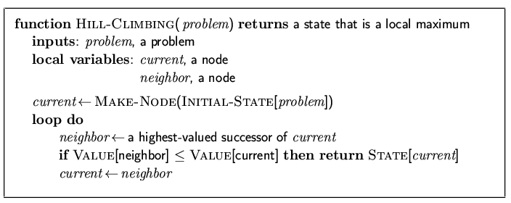
爬山算法 Hill-climbing search
"就像一个健忘的人在浓雾中爬珠峰"
Notes:
仅从当前状态的最优选择上判断。只是爬当前的山峰。

Slide 27
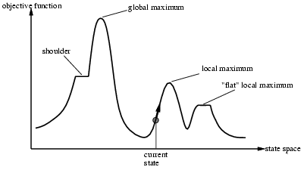
Hill-climbing search
存在的问题: 依赖于最初状态，可能陷入局部最优
Notes:
根据当前梯度，寻找最优，常获得局部最优。

Slide 28
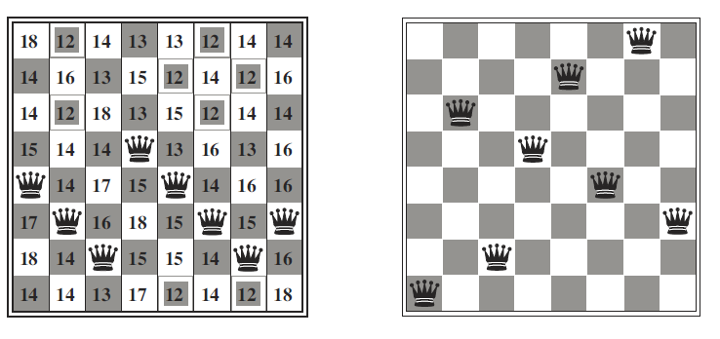
用爬山算法求解8皇后
随机生成8皇后在棋盘上的排列作为初始状态s
评估函数定义为能够相互攻击的皇后对数，取负数，比如val(s)=-17
某一列上的皇后，可换到其他7个位置，得到一个s的一个邻居
这样s一共有8*7=56个邻居
计算每个邻居的价值，选择最优（val最大）的邻居s’
若s’的价值次于s，搜索停止；否则用s’替换s，重复上述步骤
右图所示，从s出发，将得到一个局部最优解sm, val(sm)=-1
s
sm
Notes:
相互攻击的皇后数的对数，为单调升； 加上负数，为单调降。由此，当无攻击的皇后，该评估函数值 最大，吻合最大值的爬山算法。

Slide 29
讨论
效率高，采用基本的爬山算法可以解决128皇后（可以演示）
文献中记载，可以解决3000，000皇后
Rok Sosic and Jun Gu. 3,000,000 Queens in less than one minute. SIGART Bull. 1991
一般难以找到全局最优解
不用保存状态队列，每次仅在当前状态的局部范围内进行搜索，因此被归入局部搜索方法
受制于问题状态空间的形态
若有多个邻居具有相同的最高价值，则从中随机选择一个邻居继续搜索（注意重复）
Notes:
演示程序 在哪？

Slide 30
改进策略
多次random restart
若每次找到最优解的概率为p，则平均需要1/p次restart就能找到最优解

Slide 31
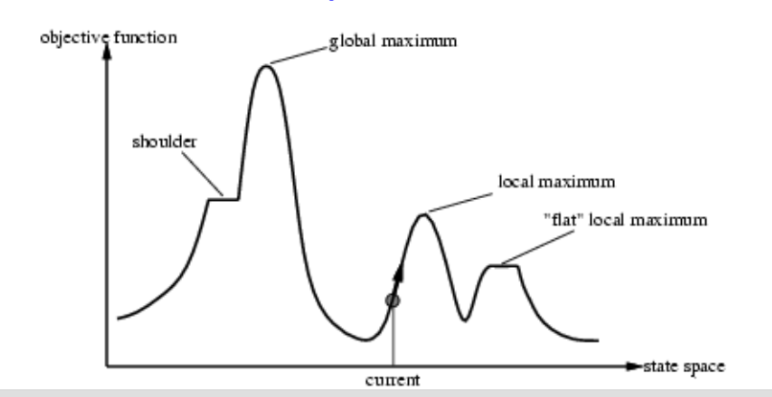
改进策略 续
允许用价值相同的邻居取代当前状态 sideways move
要注意避免死循环
一般要限制连续 sideways move 次数
Notes:
如何体现？ Sideways move 同一高度的山腰

Slide 32
变种
随机爬山法：
在上山移动中，随机选择下一步，选择的概率与陡峭程度成正比
首选爬山法
随机地生成后继节点直到生成一个优于当前节点的后继

Slide 33
课堂练习
用爬山算法的思想来求解 n 皇后，要求至少解决128皇后
补充完成try_once函数

Slide 34
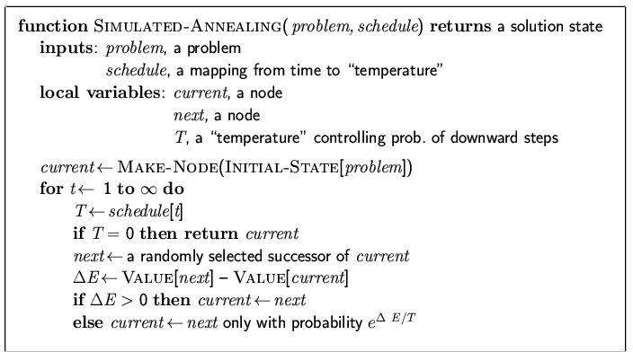
模拟退火搜索 Simulated annealing search
思想: 为避免陷入局部最优，允许一些“坏”的移动，但是要逐渐减少“坏”移动的频率
Notes:
坏 的移动，目的是 不要总是贪心， 太贪 是要犯错的。

Slide 35
模拟退火搜索 Simulated annealing search
模拟退火算法（Simulate Anneal，SA）是一种通用概率演算法，用来在一个大的搜寻空间内找寻命题的最优解。模拟退火是由S.Kirkpatrick, C.D.Gelatt和M.P.Vecchi在1983年所发明的。V.Čern&yacute 在1985年也独立发明此演算法。
模拟退火算法是解决旅行商问题的有效方法之一。
模拟退火的出发点是基于物理中固体物质的退火过程与一般组合优化问题之间的相似性。
模拟退火算法是一种通用的优化算法，其物理退火过程由加温过程、等温过程、冷却过程这三部分组成。

Slide 36
原理
模拟退火的原理也和金属退火的原理近似：将热力学的理论套用到统计学上，将搜寻空间内每一点想像成空气内的分子；分子的能量，就是它本身的动能；而搜寻空间内的每一点，也像空气分子一样带有“能量”，以表示该点对命题的合适程度。
演算法先以搜寻空间内一个任意点作起始：每一步先选择一个“邻居”，然后再计算从现有位置到达“邻居”的概率。

Slide 37
模拟退火算法新解的产生和接受可分为如下四个步骤：
第一步是由一个产生函数从当前解产生一个位于解空间的新解；为便于后续的计算和接受，减少算法耗时，通常选择由当前新解经过简单地变换即可产生新解的方法，如对构成新解的全部或部分元素进行置换、互换等，注意到产生新解的变换方法决定了当前新解的邻域结构，因而对冷却进度表的选取有一定的影响。
第二步是计算与新解所对应的目标函数差。因为目标函数差仅由变换部分产生，所以目标函数差的计算最好按增量计算。事实表明，对大多数应用而言，这是计算目标函数差的最快方法。

Slide 38
第三步是判断新解是否被接受，判断的依据是一个接受准则，最常用的接受准则是Metropolis准则: 若Δt′<0则接受S′作为新的当前解S，否则以概率exp(-Δt′/T)接受S′作为新的当前解S。
第四步是当新解被确定接受时，用新解代替当前解，这只需将当前解中对应于产生新解时的变换部分予以实现，同时修正目标函数值即可。此时，当前解实现了一次迭代。可在此基础上开始下一轮试验。而当新解被判定为舍弃时，则在原当前解的基础上继续下一轮试验。
模拟退火算法与初始值无关，算法求得的解与初始解状态S(是算法迭代的起点)无关；模拟退火算法具有渐近收敛性，已在理论上被证明是一种以概率收敛于全局最优解的全局优化算法；模拟退火算法并行性。

Slide 39
模拟退火的特点
可以证明，如果温度 T 下降的速度足够慢，那么模拟退火找到全局最优的概率将逼近1
广泛用于超大规模集成电路设计，机场调度等

Slide 40
集束搜索 Local beam search
追踪 k 个状态，而不是仅仅一个
第一步：从随机产生的 k 个状态开始
第二步：在每一轮，产生这 k 个状态的所有孩子状态
第三步：若任何新的状态是目标，则停止；否则，从这些新的状态中选择 k 个最好的状态然后重复第二步.

Slide 41
遗传算法 Genetic algorithms
思想：一个孩子状态由两个父状态组合产生
第一步：从 k 个随机生成的状态开始 (population)
第二步：一个状态被表述为一个字符串（通常是0/1 串）
第三步：采用评估函数 (fitness function). 好的状态得到高的分值
第四步：通过选择、交叉和变异来生成下一组状态（population)

Slide 42
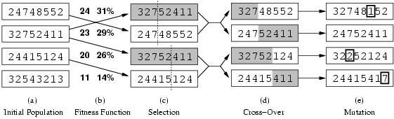
Genetic algorithms
Fitness function: number of non-attacking pairs of queens (min = 0, max = 8 × 7/2 = 28)
24/(24+23+20+11) = 31%
23/(24+23+20+11) = 29% etc

Slide 43
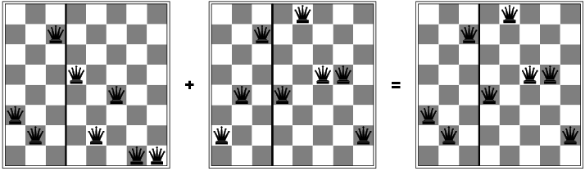
Genetic algorithms

Slide 44
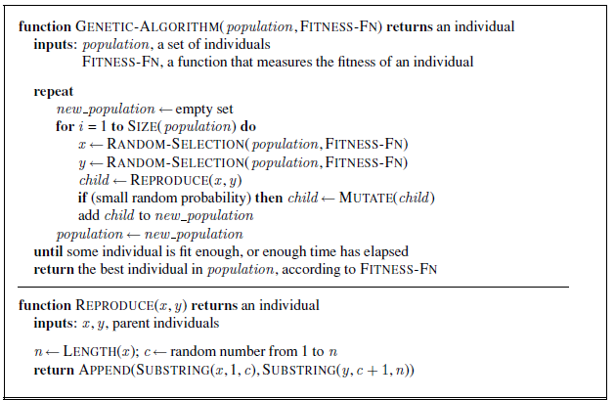
遗传算法

Slide 45
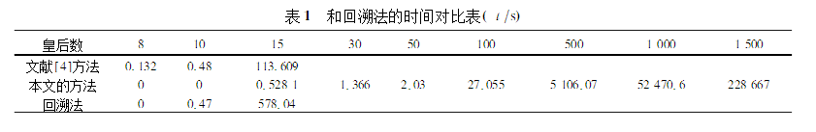
效果对比
数据来源
http://wenku.baidu.com/view/1cae7308bb68a98271fefa51.html

Slide 46
讨论
遗传算法看起来很美
模拟进化
不能保证找到最优解
本质上仍是近似算法
进化策略的选择存在较多优化空间

